Slide 1
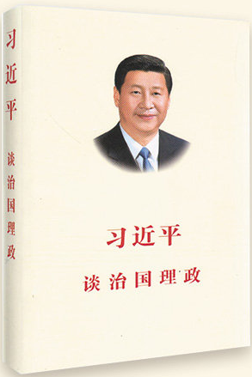
习总书记治国理政进行时
看透渊源 重在实践

